Slide 1
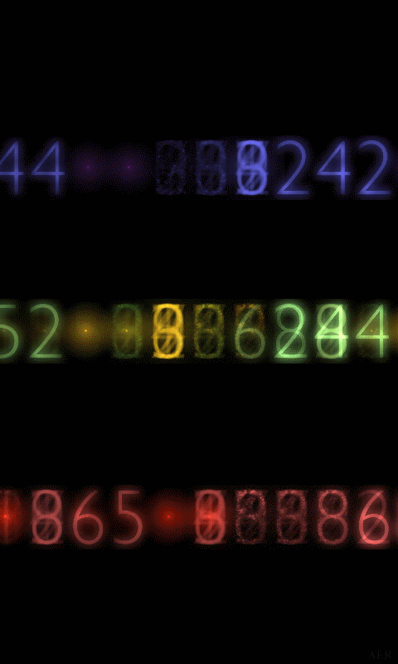
UNIDAD 2
CONJUNTOS

Slide 2
DEFINICIÓN DE CONJUNTOS
El concepto de conjunto es fundamental en todas las ramas de la matemática. Intuitivamente, un conjunto es una lista, colección o clase de objetos bien definidos, objetos que pueden ser: número, personas, letras, ríos, etc. Estos objetos se llaman elementos o miembros del conjunto.
EJEMPLOS DE CONJUNTOS:
N: conjunto de los números naturales.
Z: conjunto de los números enteros.
Q: conjunto de los números racionales.
R: conjunto de los números reales.
C: conjunto de los números complejos.

Slide 3
NOTACIÓN DE CONJUNTOS
Es usual denotar los conjuntos con letras mayúsculas.
A, B, X, Y, …
Los elementos de los conjuntos se representan con letras minúsculas.
a, b ,x , y, …
Al definir un conjunto por la efectiva enumeración de sus elementos, por ejemplo, el conjunto A que tiene por elementos a los números 1, 2, 3 y 4, se escribe:
A ={ 1,2,3,4}
4
1
2
3

Slide 4
A
C
CÓMO SE ESCRIBEN LOS CONJUNTOS
Separando los elementos por comas y encerrándolos entre llaves {}. Esta forma es la llamada forma tabular de un conjunto. Pero si se define un conjunto enunciando propiedades que deben tener sus elementos como, por ejemplo, el conjunto B, conjunto de todos los números pares, entonces se emplea una letra, por lo general “x”, para representar un elemento cualquiera y se escribe:
B={x / x es par}
Lo que se lee” B es el conjunto de todos los números x tales que x es par”. Se dice que esta es la forma definir por comprensión o constructiva de un conjunto. Téngase en cuenta que la barra vertical “/” se lee tales que.

Slide 5
SÍMBOLOS DE LOS CONJUNTOS
Para indicar que un elemento pertenece a un conjunto, se escribe el signo .
Así: a {vocales} quiere decir que a es un elemento del conjunto de las vocales. Para indicar que un conjunto no pertenece a un conjunto, se escribe el signo , pero cruzado con una raya .Al escribir z {vocales}, se indica que la letra z no pertenece al conjunto de las vocales.
Representación gráfica:
u
a
e
Z
o
i
Conjunto de las vocales

Slide 6
A
C
TIPOS DE CONJUNTOS
Los conjuntos pueden ser finitos o infinitos. Intuitivamente un conjunto puede ser finito si consta de un cierto numero de elementos distintos, es decir, si al contar los diferentes elementos del conjunto el proceso del contar puede acabar. Si no, el conjunto es infinito.
EJEMPLOS:
Si M es el conjunto de los días de la semana, entonces M es finito.
Si N={2,4,6,8,...}, entonces N es infinito.
Si P={x/x es un río de la tierra}, entonces P es también finito aunque sea difícil de contar los ríos del mundo se puede hacer.

Slide 7
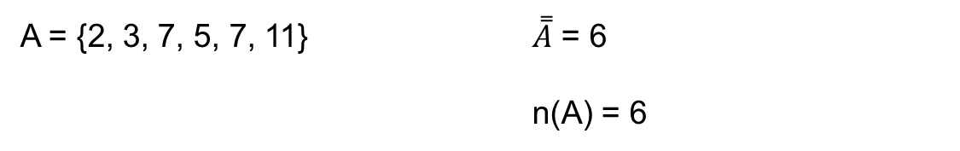
CARDINALIDAD
Se denomina cardinal del conjunto al nº de sus elementos, y se dice que el conjunto es finito. Es usual utilizar la notación n(A) para indicar el cardinal del conjunto A. Por ejemplo n(vocales) = 5. Si tiene infinitos elementos se dice que el conjunto es infinito.
Otra forma de representarlo es utilizando una doble barra sobre el nombre del conjunto
Ejemplo:
Sea A el conjunto de los primeros seis números primos.
A = {2, 3, 7, 5, 7, 11} $\overset{̿}{A}$ = 6
n(A) = 6

Slide 8

A
C
FORMAS DE EXPRESAR UN CONJUNTO:
POR EXTENSIÓN: para determinar un conjunto por extensión se citan o escriben todos y cada uno de sus elementos, separándolos por comas y encerrándolos entre dos llaves. Por ejemplo, el conjunto de las vocales será:
A={a,e,i,o,u}
POR COMPRENSIÓN: para determinar un conjunto por comprensión se indican todas las propiedades comunes a los elementos del conjunto, de forma que todo elemento que este en el conjunto posee dichas propiedades y todo elemento que posee esas propiedades esta en el conjunto. El mismo ejemplo anterior escrito por comprensión sería:
A={vocales}
A = { x/ x $∈$0 < x < 10 }

Slide 9
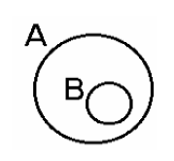
Características de los conjuntos
a) Inclusión
Un conjunto B está incluido en un conjunto A si todos los elementos de B también pertenecen a A. Se dice entonces que B es un subconjunto de A. Se escribe B C A.
b) Conjunto vacío
Es el que carece de elementos. Se escribe Ø. Se le considera incluido en cualquier conjunto: Ø C A
A = { ø }

Slide 10
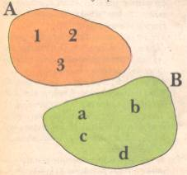
Operaciones básicas
De los conjuntos

Slide 11
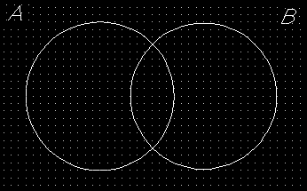
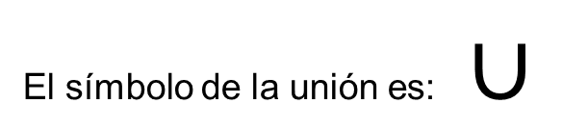

Unión de conjuntos
Se denomina unión de dos conjuntos al conjunto formado por los elementos pertenecientes al menos a uno de los conjuntos. Se escribe A U B.
El símbolo de la unión es: $∪$
Diagrama de Venn unión de conjuntos
La unión del conjunto A y el conjunto B, se representa como:
A $∪$ B
El área sombreada representa la unión.

Slide 12

Ejemplo:
Sean dos conjuntos A y B.
Sean definidos de la siguiente manera:
A = { j, u, g, o, d, e}
B = { m, a, n, g, o}
La unión se representa así:
A $∪$ B = {j, u, g, o, d, e, m, a, n, g, o}

Slide 13
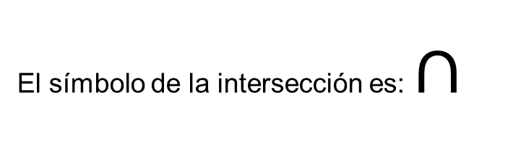
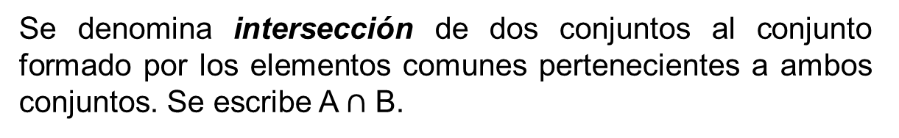
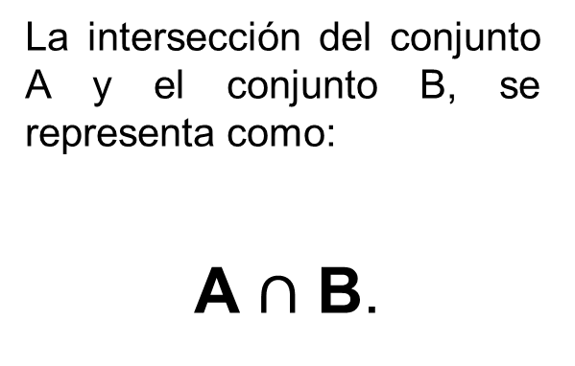
intersección de conjuntos
Se denomina intersección de dos conjuntos al conjunto formado por los elementos comunes pertenecientes a ambos conjuntos. Se escribe A $∩$ B.
El símbolo de la intersección es: $∩$
Diagrama de Venn intersección de conjuntos
La intersección del conjunto A y el conjunto B, se representa como:
A $∩$ B.
La INTERSECCION estará representada por el área rellenada de color

Slide 14

Ejemplo:
Sean dos conjuntos A y B.
Sean definidos de la siguiente manera:
A = { j, u, g, o, d, e}
B = { m, a, n, g, o}
La intersección se representa así:
A $∩$ B = {g, o}
Los elementos que se repiten en los dos conjuntos SE ESCRIBEN UNA SOLA VEZ en el resultado.

Slide 15
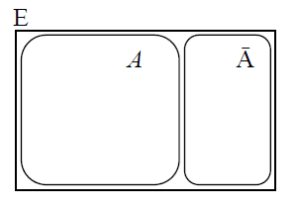
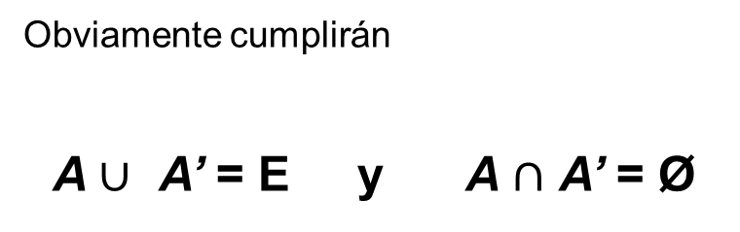
Complementario ( o contrario) de un conjunto
Partiendo de un conjunto E (que se suele llamar universo) y de uno de sus subconjuntos A, llamaremos complementario de A al conjunto formado por todos los elementos de E que no pertenecen a A. Se escribe Ā (También se utiliza el apóstrofe: A’ ).
Diagrama de Venn diferencia de conjuntos
Obviamente cumplirán
A$∪$ A’ = E y A $∩$ A’ = Ø

Slide 16
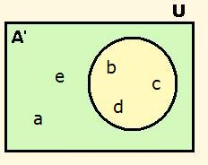
Ejemplo:
Si el conjunto universal es
U = { a, b, c, d, e } y A = { b, c, d }
entonces el complementario de A respecto de U está formado por los elementos del universal que no estén en A, esto es:
A’ = { a, e}
Los conjuntos { a, e } y { b, c, d } son complementarios.
En la figura de la derecha, está señalado en verde el conjunto A’.

Slide 17
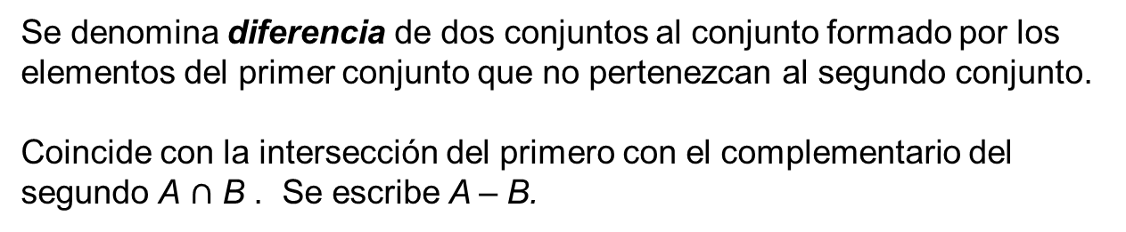
Diferencia de conjuntos
Se denomina diferencia de dos conjuntos al conjunto formado por los elementos del primer conjunto que no pertenezcan al segundo conjunto.
Coincide con la intersección del primero con el complementario del segundo A $∩$ B . Se escribe A – B.
El símbolo de la diferencia es: -
La DIFERENCIA del conjunto A y el conjunto B, se representa como: A – B.
La DIFERENCIA del conjunto B y el conjunto A, se representa como: B – A.
Ambas operaciones arrojan resultados distintos, cuando ambos conjuntos no son iguales:
A-B ≠ B-A

Slide 18
Diagrama de venn de una diferencia de conjuntos
Sean A y B dos conjuntos cualesquiera, su DIFERENCIA estará representada por el área rellenada de color:
La diferencia A - B
Gráficamente esta área cubre la superficie QUE A NO COMPARTE CON B.
La diferencia B - A
Gráficamente esta área cubre la superficie QUE B NO COMPARTE CON A.

Slide 19
Ejemplo:
Sean dos conjuntos A y B.
Sean definidos de la siguiente manera:
A = { j, u, g, o, d, e}
B = { m, a, n, g, o}
Solución:
A – B = {j, u, d, e}
B - A = {m, a, n}

Slide 20










Slide 21
DEFINICIÓN DE SUBCONJUNTOS
Si todo elemento de un conjunto A es también elemento de un conjunto B, entonces se dice que A es un subconjunto de B. Más claro: A es un subconjunto de B si xεA implica xεB. Se denota esta relación escribiendo:
A B
Se puede leer “A esta contenido en B”
Su representación gráfica sería:
A B
B
A

Slide 22
EJEMPLOS:
El conjunto C={1,3,5} es un subconjunto del D={5,4,3,2,1}, ya que todo número 1,3 y 5 de C pertenece a D
El conjunto E={2,4,6} es un subconjunto del F={6,2,4}, pues cada número 2,4, y 6 que pertenece a E pertenece también a F. Obsérvese en particular que E=F. De la misma manera se puede mostrar que todo conjunto es subconjunto de si mismo.
Dado dos conjuntos M y N, siendo M={a,e,i} y N={a,e,i,o,u}.Entonces se dice que M N. Ya que: M está en N

Slide 23

PRODUCTO
CARTESIANO
A X B

Slide 24
Es el conjunto formado por todos los pares ordenados posibles emparejando un elemento del primer conjunto con otro del segundo conjunto. Se escribe: A x B.
Ejemplo:
Dados los siguientes conjuntos:
A = {a, e, i, o, u} y B = {1, 2}
Su producto cartesiano sería:
A x B = { (a,1), (a, 2), (e, 1), (e, 2), (i, 1), (i, 2), (o, 1), (o, 2), (u, 1), (u, 2)}

Slide 25
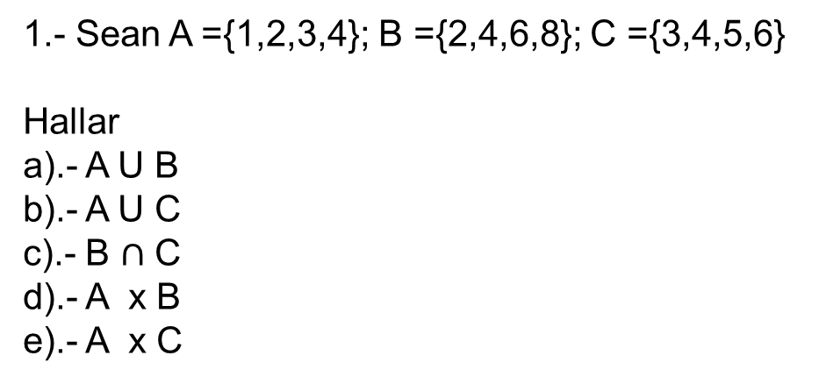
EJERCICIO
1.- Sean A ={1,2,3,4}; B ={2,4,6,8}; C ={3,4,5,6}
Hallar
a).- A U B
b).- A U C
c).- B $∩$ C
d).- A x B
e).- A x C

